Slide 1
Nuevos Lineamientos de Calidad para los programas de formación inicial de educadores
SEMINARIO DE GRADO
Bogotá - Mayo 5 de 2014

Slide 2
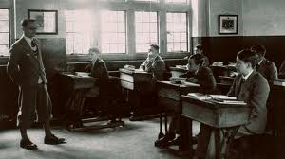
1. Un por qué?
Nos enfrentamos a aulas del siglo XIX, con docentes del siglo XX y estudiantes del siglo XXI

Slide 3
2. Contexto
… las tareas tradicionales de los maestros se han diversificado.
… el aprendizaje ya no se circunscribe al aula; los espacios de aprendizaje se han extendido.
… hay una nueva visión de tiempo y espacio entre los actores involucrados en los procesos de enseñanza y aprendizaje.
… se requiere favorecer la diversidad de los estudiantes y de sus contextos.

Slide 4
3. ¿Por qué los nuevos lineamientos?
3.1. POR EL COMPROMISO DEL MINISTERIO DE EDUCACION CON LA CALIDAD EDUCATIVA Y LA TRANSFORMACION DE LA PRACTICA PEDAGOGICA
Reflejado en 15 grandes acciones:
Creación de la nueva sala de evaluación de Educación (CONACES)
Nuevos lineamientos para formación de licenciados
Fomento a la acreditación
Programa Todos a Aprender – Formación situada
Fortalecimiento ENS
Fondo de Licenciaturas
Evaluación docente
Acompañamiento para cualificar programas de formación inicial de educadores

Slide 5
3. ¿Por qué los nuevos lineamientos?
9. Apoyo en definición y desarrollo de Planes Territoriales de Formación Docente
10. Estrategia de acompañamiento a docentes noveles
11. Desarrollo de Programas para mejores prácticas pedagógicas
12. Diseño e implementación de programas virtuales
13. Fomento a la formación posgradual
14. Impulso a la máxima cualificación de docentes (ICETEX)
15. Consolidación de Plan de Incentivos para docentes del sector oficial

Slide 6
3. ¿Por qué los nuevos lineamientos?
3.2. PORQUE HAY QUE AUMENTAR LAS EXIGENCIAS DE CALIDAD DE LOS PROGRAMAS DE FORMACIÓN INICIAL EN EL SISTEMA NACIONAL DE CALIDAD DE LA EDUCACIÓN SUPERIOR
Articular los criterios de calidad del Sistema Nacional de la Calidad de la Educación Superior con los requisitos de formación de maestros
Consolidación estándares nacionales en coherencia con los internacionales
Coherencia con sistema de evaluación ICFES
Evaluación de calidad de programas
Reconocer la importancia de los maestros
Utilizar los resultados de las evaluaciones
Atender nuevos ambientes de aprendizaje
Recoger resultados de investigaciones nacionales e internacionales

Slide 7
3. ¿Por qué los nuevos lineamientos?
3.2. SITUACIÓN ACTUAL
El porcentaje de los estudiantes inscritos para pregrado en el Núcleo Básico de Educación en 2012 alcanza el 6.7% del total, ocupando el 4º lugar de preferencia entre 54 profesiones, después de i) Administración, ii) Medicina y iii) Derecho y por encima de profesiones como las Ingenierías.

Slide 8
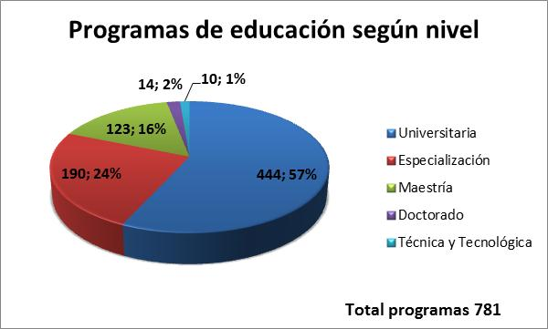
3. ¿Por qué los nuevos lineamientos?
3.2. SITUACIÓN ACTUAL
Cobertura en el país

Slide 9
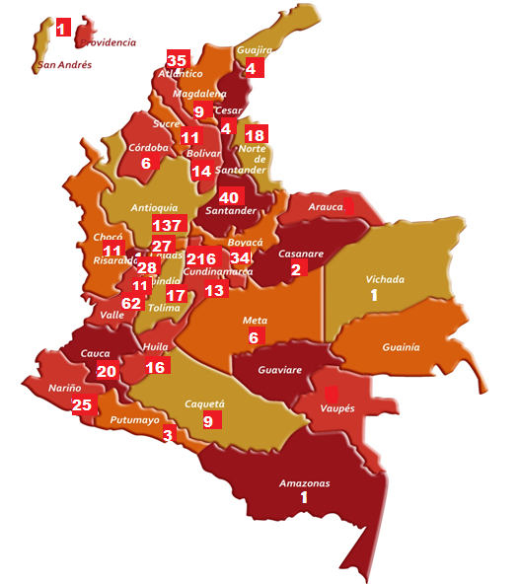
3. ¿Por qué los nuevos lineamientos?
3.2. SITUACIÓN ACTUAL
781 programas de educación

Slide 10
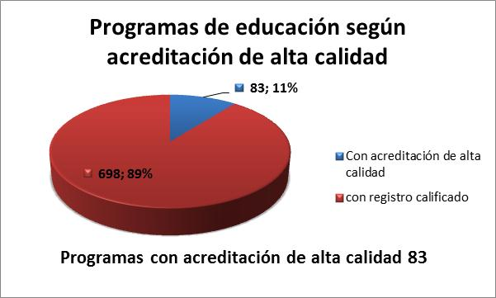
3. ¿Por qué los nuevos lineamientos?
3.2. SITUACIÓN ACTUAL
Acreditación de alta calidad

Slide 11
3. ¿Por qué los nuevos lineamientos?
3.2. SITUACIÓN ACTUAL
EL RETO DE LA CALIDAD DE PROGRAMAS DE EDUCACION ES ENORME
De 781 programas 437 son licenciaturas
De las 32 IES acreditadas institucionalmente 20 ofrecen programas de educación
Estas 20 instituciones ofrecen 146 programas de licenciatura y de estos sólo 41 están acreditados
De 7 doctorados sólo 1 está acreditado y de 54 maestrías, una está acreditada

Slide 12
3. ¿Por qué los nuevos lineamientos?
3.3. PARA PONERSE A TONO CON LAS NUEVAS TENDENCIAS PEDAGOGICAS Y EL CONTEXTO INTERNACIONAL
Propósito mundial de elevar las cualidades de la formación de maestros: Todos con, mínimo, título de maestría
En Europa los programas son 3 +2 (Bolonia):
3 pregrado, pegado obligatoriamente al co-terminal de la maestría
+
2 de posgrado para la obtención de la maestría

Slide 13
3. ¿Por qué los nuevos lineamientos?
3.3. CONTEXTO INTERNACIONAL
Consenso en la necesidad de una gran fortaleza disciplinar y su didáctica
Fomentar investigación sobre la práctica y su mejoramiento
Consenso en la importancia de las prácticas como eje central de la formación
En Finlandia, en Europa y países asiáticos, la educación a distancia se utiliza para capacitación en servicio (no conducente a título) fundamentalmente no para programas de formación inicial.

Slide 14
4. El maestro del Siglo XXI
Es un maestro líder
Capaz de formar personas libres y responsables que conviven en paz
Promueve en sus estudiantes el APRENDIZAJE AUTONOMO
Enseña a pensar y a formar criterio
Usa estrategias Pedagógicas efectivas
Enseña en contexto
Investiga, innova, usa las TICS
Está conectado con el mundo
Y es miembro activo de una comunidad de aprendizaje

Slide 15
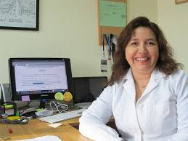
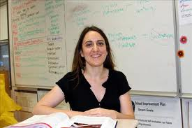
4. El maestro del Siglo XXI
Estos lineamientos son
de Maestros para Maestros

Slide 16
4. El maestro del Siglo XXI
“La investigación ha demostrado que las reformas educativas que mayor éxito han tenido son aquellas que han sido impulsadas por actores internos del sistema no solamente por agencias o agentes externos y han involucrado la participación de los maestros en el proceso de planificación e implementación”
Aportes oficina de Unesco sobre la formación de docentes: Errol Miller, Beatrice Avalos, Eleonora Villegas-Reimers, Teresa Mauri majos; Georges Soussan, Bob Moon, Drori Graniel, Ana Luisa Machado

Slide 17
5. ¿Quiénes trabajaron
en el documento?
Facultades de Educación
ASCOFADE
Escuelas Normales
ASONEN
CONACES
CNA
ICFES
MEN

Slide 18
6. Los nuevos lineamientos
para las licenciaturas
Las facultades de educación fueron pioneras en la acreditación y son ahora pioneras para recuperar el sentido del Registro Calificado como paso previo a la acreditación y llevar el sistema de educación colombiano a través de la acreditación a niveles de excelencia

Slide 19
6. Los nuevos lineamientos
para las licenciaturas
Los 15 factores de calidad para el registro calificado de programas académicos
(Decreto 1295 de 2010)

Slide 20
6. Los nuevos lineamientos
para las licenciaturas
Contenidos curriculares
Justificación
Organización de las actividades académicas
Investigación
Denominación
Condiciones de calidad de los programas
Relación con el sector externo
Infraestructura física
Medios educativos
Personal docente

Slide 21
6. Los nuevos lineamientos
para las licenciaturas
Estructura administrativa y académica
Mecanismo de selección y evaluación
Autoevaluación
Condiciones de calidad de carácter institucional
Programa de egresados
Recursos financieros suficientes
Bienestar universitario

Slide 22
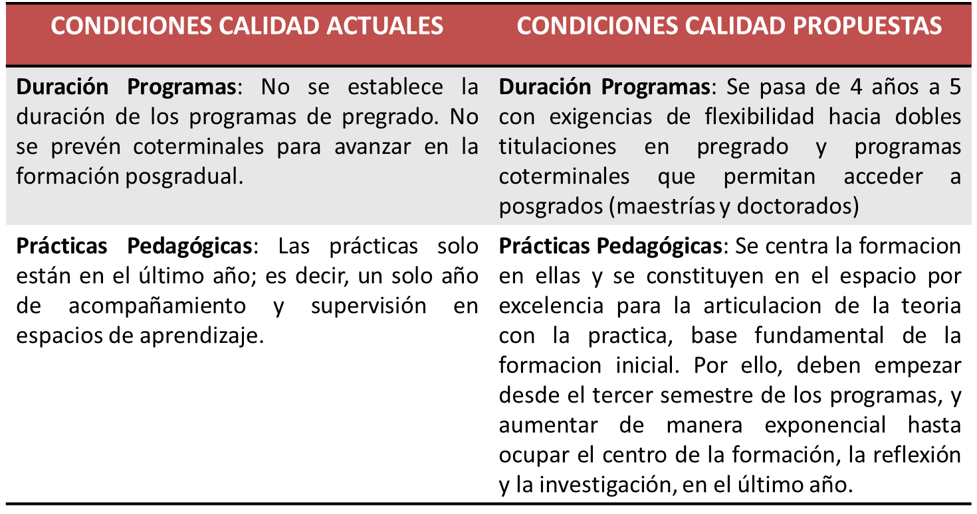
Propuesta *

Slide 23
Propuesta *
CONDICIONES CALIDAD ACTUALES | CONDICIONES CALIDAD PROPUESTAS
Aprendizajes: La evaluación de desempeño y los programas de desarrollo profesional no están vinculados a los logros de aprendizaje de los estudiantes. | Aprendizajes: El centro de preocupación es el estudiante y se evaluará el desempeño de los maestros con base, entre otros aspectos, con los aprendizajes de los estudiantes. Se utilizarán los resultados de las pruebas SABER PRO y se incorpora el valor agregado como indicador de calidad.
Segundo Idioma: Se menciona pero no se establece como obligatorio para todos los egresados de la educación superior y mucho menos se determina el nivel de competencias. | Segundo Idioma: Exigencias en el manejo de un segundo idioma (nivel B1 – usuario independiente) para todos los egresados de los programas de pregrado en educación. A los licenciados en idiomas se les exige un mayor nivel de desempeño: C1 (usuario competente).

Slide 24
Propuesta *
CONDICIONES CALIDAD ACTUALES | CONDICIONES CALIDAD PROPUESTAS
Evaluación: No hay ninguna referencia a la calidad de los maestros (formadores de formadores) | Evaluación: Se establecen criterios de calidad para los formadores de los formadores y su evaluación (Si los maestros de los maestros no son los mejores, cómo podemos esperar que sean formados con los mejores)
Modalidad: Las modalidades pueden ser presenciales, semi presenciales, a distancia o virtuales | Modalidad: Todos los programas serán presenciales, la práctica se realiza de manera presencial y debe contar con supervisión presencial y permanente.

Slide 25
Propuesta *
CONDICIONES CALIDAD ACTUALES | CONDICIONES CALIDAD PROPUESTAS
Uso TIC: Sólo se mencionan como herramienta, instrumentos. No se les da categoría de mediación pedagógica. Tampoco se habla de la necesidad de capacitar no sólo a los estudiantes son también a los formadores de formadores | Uso TIC: Las TIC se constituyen en requisito como mediación pedagógica, no solo como instrumento.
Renovación Registro Calificado: Las renovaciones son infinitas; no hay ningun condicionamiento para el tránsito a la acreditación de calidad, aspecto que mejora la calidad de los programas de formación de maestros. | Renovación Registro Calificado: Solo se autoriza una única renovación del registro calificado y se exigirá el tránsito hacia la acreditación de alta calidad con el CNA. Se quiere que los programas de formación de maestros sean los de la más alta calidad del país.

Slide 26
Propuesta *
CONDICIONES CALIDAD ACTUALES | CONDICIONES CALIDAD PROPUESTAS
Investigacion: Abierta, relacionada con desarrollo de pensamiento y espíritu investigativo. | Investigacion: Aplicada. El campo propio de la investigación es la educación, la formación de maestros y la interacción entre pedagogía, didáctica, disciplina e investigación para promover y concretar el aprendizaje de los estudiantes, en tanto se asume el aula como el lugar donde el licenciado ejerce su practica profesional
Componentes de formación: núcleos del saber pedagógico y tareas puntuales para atender programas coyunturales. Desarticulación con el concepto de competencia del sistema de evaluación utilizada por el ICFES, (SABER 11, SABER PRO, ingreso al servicio educativo estatal). | Componentes de formacion: se asumen las competencias básicas del maestro (enseñar, formar, evaluar) para que se privilegie su desarrollo en los programas de formacion inicial de maestros. Articulación con el sistema de evaluación.

Slide 27
Propuesta *
CONDICIONES CALIDAD ACTUALES | CONDICIONES CALIDAD PROPUESTAS
Exigencias personal docente: No hay ninguna referencia a la calidad de los maestros (formadores de formadores) diferente a títulos universitarios en concordancia con el nivel del programa. | Exigencias personal docente: Se establecen criterios de alta calidad y experiencia en el ejercicio de la profesión de maestro y la evaluación de su desempeño en relacion con los aprendizajes de sus estudiantes. Profesores dedicados a acompañar las practicas de los maestros en formación.
Titulación: libertad de titulos y referencia a algunas especificidades de la ley 115 de 1994. Educacion inclusiva: ausencia | Titulación: normalizacion de titulaciones para atender las necesidades de las áreas básicas y fundamentales del sistema educativo colombiano. Educacion inclusiva: incorporación de los lineamientos de política de educación superior inclusiva

Slide 28
La formación del maestro es para toda la vida y requiere actualizaciones permanentes

Slide 29
… en síntesis
La duración de los programas será de cinco años, y en ellos prevalecerá la práctica como eje central de la formación.
Las prácticas deben incorporarse a los programas desde el tercer semestre.
Las prácticas deben ser supervisadas y acompañadas por profesores responsables de ellas y específicamente designados para el efecto.
Los programas podrán ajustar su duración, si su propósito es la doble titulación o el carácter co-terminal con tránsito hacia una maestría.
Se deberá disponer de ambientes de aprendizaje para el desarrollo de las prácticas desde el segundo año.
Priorizar la investigación sobre las prácticas pedagógicas .
Todos los programas de pregrado serán presenciales.

Slide 30
Lo que sigue
VERSION PRELIMINAR
Mayo 5
CONSULTAS REGIONALES ASCOFADE – MEN
Mayo 2014
VERSION FINAL
Mayo 30
EXPEDICION ACTO ADMINIS-TRATIVO
Junio 2014
PERIODO DE TRANSICION
2014 a 2017
En paralelo: proceso similar con Escuelas Normales Superiores

Slide 31
! Muchas gracias !

